Slide 1
交通灯系统设计
数字电路与逻辑设计实验
（16学时，0.5学分）

Slide 2
实验目的
1、掌握组合电路的设计与实现
七段译码器（数码管驱动电路，教材第120页，真值表法）
四位比较器（不能使用logisim自带的比较器，逻辑表达式法）
多路选择器（不能使用logisim自带的多路选择器，逻辑表达式法）
2、掌握同步时序逻辑电路的设计与实现
BCD码同步可逆计数器（不能使用logisim自带的寄存器，Mealy型）
交通灯控制器
实验由简到难，层次递进，从器件到部件，从部件到系统；
通过实验的设计、仿真、验证3个过程的训练，掌握小型数字电路系统的设计、仿真、调试及电路模块封装的方法。

Slide 3
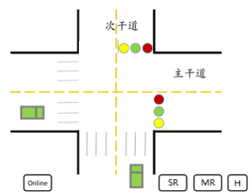
实验内容
设计电路并使用Logisim软件进行虚拟仿真，具体内容及要求如下：
输入：
Online：紧急状态控制信号
MR：主干道通行请求
SR：次干道通行请求
H：高峰期信号
输出：
2个7段数码管倒计时显示时间(秒，共用)；
主干道红绿灯（R、G、Y）；
次干道红绿灯（R、G、Y）。

Slide 4
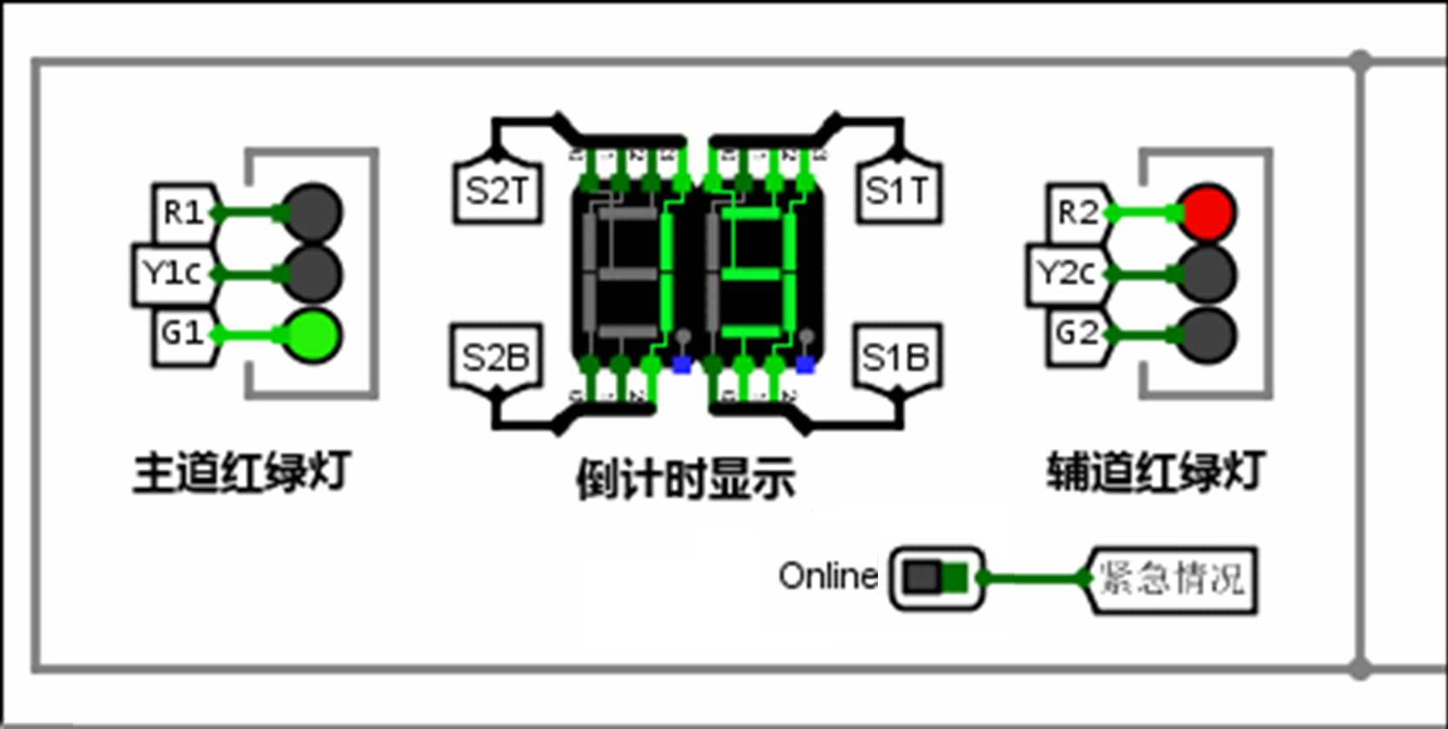
实验内容

Slide 5
实验内容
规则
绿-黄-红灯显示，数码管只显示绿、黄灯的计数时间
主干道绿灯；
主干道黄灯（3s闪烁）；
次干道绿灯；
次干道黄灯（3s闪烁）。

Slide 6
实验内容
规则
主干道通行
主干道绿灯或黄灯；
高峰期，通行时间共30s，其中，绿灯倒计时27s，黄灯闪烁倒计时3s；
非高峰期，通行时间共15s，其中，绿灯倒计时12s，黄灯闪烁倒计时3s。
次干道通行
次干道绿灯或黄灯；
通行时间共15s，其中，绿灯倒计时12s，黄灯闪烁倒计时3s。

Slide 7
实验内容
规则
初始状态为主次干道均黄灯闪烁，显示 0；
紧急状态时（Online=1），主干道绿灯常亮，显示 99；
非紧急状态时（Online=0）
若主干道有通行请求，次干道无通行请求，进入主干道通行；
若主干道无通行请求，次干道有通行请求，当前通行干道黄灯倒计时结束后，进入次干道通行；
主次干道都有通行请求时，两干道交替通行；
若主干道、次干道均无通行请求，则当前通行干道黄灯倒计时结束后，回到初始状态。

Slide 8
实验内容
规则
紧急状态（Online=1）时
若次干道为通行状态，需次干道黄灯倒计时结束才能进入紧急状态；若主干道为通行状态，直接进入紧急状态；
紧急状态结束时
若处于高峰期时，进入高峰期主干道绿灯状态；非高峰期时，进入非高峰期主干道绿灯状态。

Slide 9
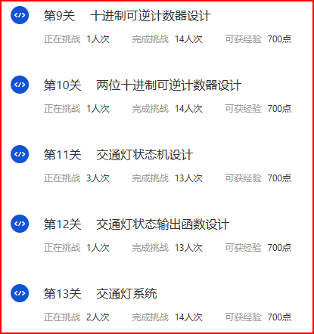
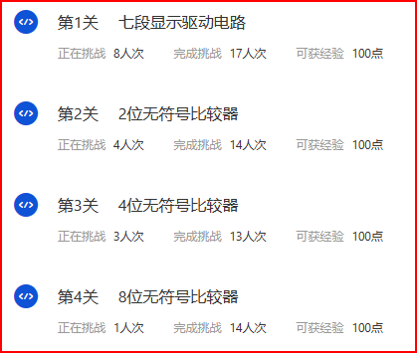
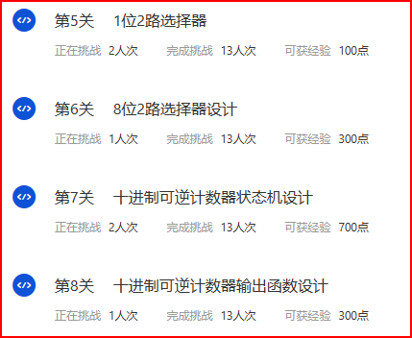
实验任务
给定的基础实验包，将交通灯控制系统切分为各个实验单元；
对每一个实验单元，按要求设计电路并使用Logisim软件进行虚拟仿真；
设计好的电路在educoder平台上提交并进行评测，直到通过全部关卡。

Slide 10
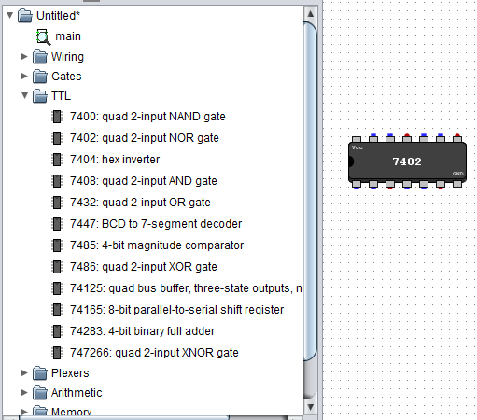
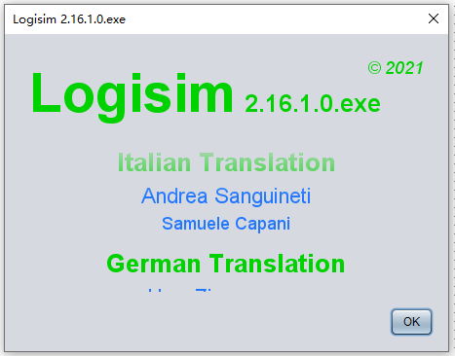
实验平台
软件：Logisim2.16.1.0软件一套

Slide 11
实验平台
平台（头哥）：https://www.educoder.net，所有实验都是在线完成；
实验开放时间：计算机2301，2302，计卓2301于21日8点开放；其他班级23日上午8点开放。
邀请码：
计算机2301：PFCUZK
计算机2302：NFHRE6
计卓2301： 37EQ5V
计算机2303：9C5GP6
计算机2304：27FMZQ
计算机2305：D4ZWR5
计算机2306：Y5TBHK
计算机2307：9NATP7

Slide 12
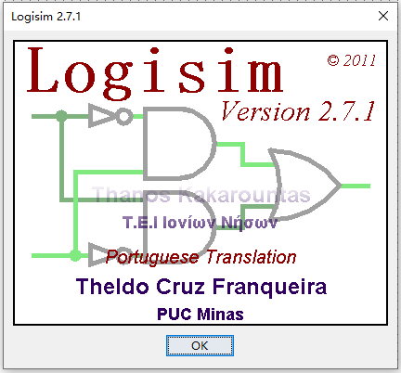
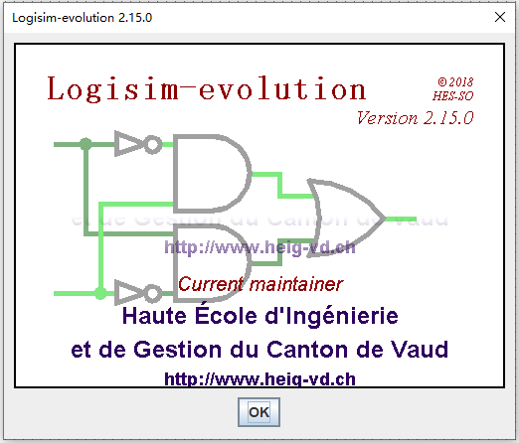
实验平台
早期版本：Logisim 2.7.1， Logisim 2.15

Slide 13
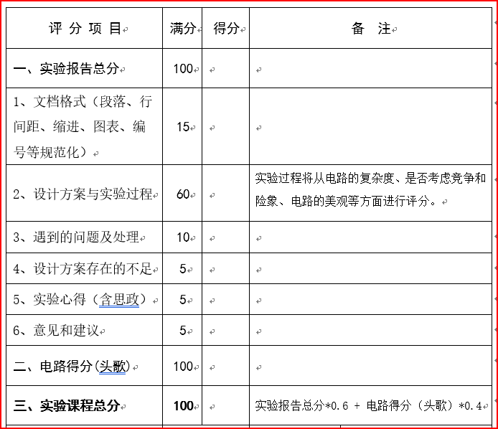
成绩评定

Slide 14
实验要求
第一次课为设计课，3-4人一组，根据实验题目，完成模块设计；
后面三次课为实验课，每人单独完成。建议按照头歌平台上的关卡完成实验。如果有同学想根据自己的设计方案来完成实验，需要跟指导老师沟通；
考勤要求：每次实验课必须到，直至完成全部实验、通过检查后才可以不来实验室；
头歌平台通关后，需要由指导教师或者助教的检查，随机选择实验内容进行提问，回答正确后才算实验完成。如果第一次不能回答正确，实验过程分扣掉10%；第二次不能回答正确，实验过程分扣掉20%；以此类推；
按照实验报告模板完成实验报告。
最终提交文件
实验电路(电子版)、实验报告(电子版)、实验报告(纸质版，原创性声明务必签名）
电子版文件无需压缩，三个文件放在一个文件夹，文件夹及文件命名方式：班级-学号-姓名，如：CS230X-U2023XXXXX-张三-交通灯系统设计实验报告
各班班长收齐后统一打包压缩交给指导教师（截止2024年12月22号）

Slide 15
格式要求
排版符合中文习惯，段落首行空两个字符；
正文使用小四号宋体，英文和数字使用Times New Roman字体，行间距为1.25倍行距；
图要按照图1，图2… 顺序编号，要有图的名称，图的编号和名称要放在图的下方；
表要按照表1，表2… 顺序编号，要有表的名称，表的编号和名称要放在表的上方；
每页留白不能多于2行。

Slide 16
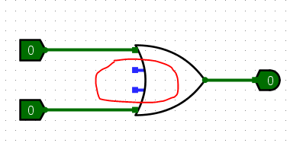
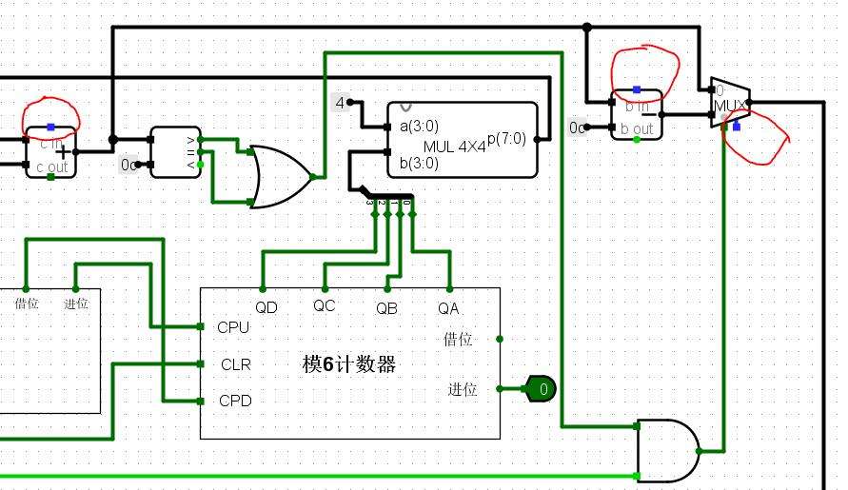
实验评分
扣分项1：输入悬空
数字电路与逻辑设计
15

Slide 17
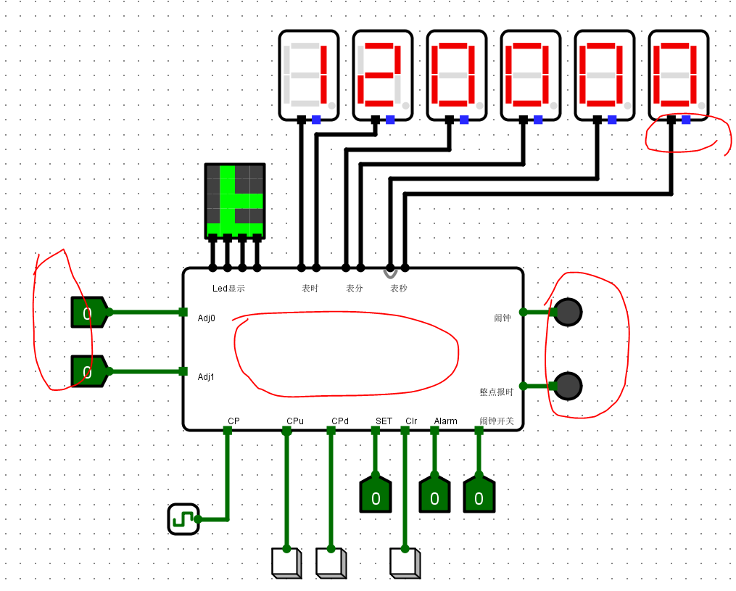
实验评分
扣分项2：引脚/模块未标明
数字电路与逻辑设计
16

Slide 18
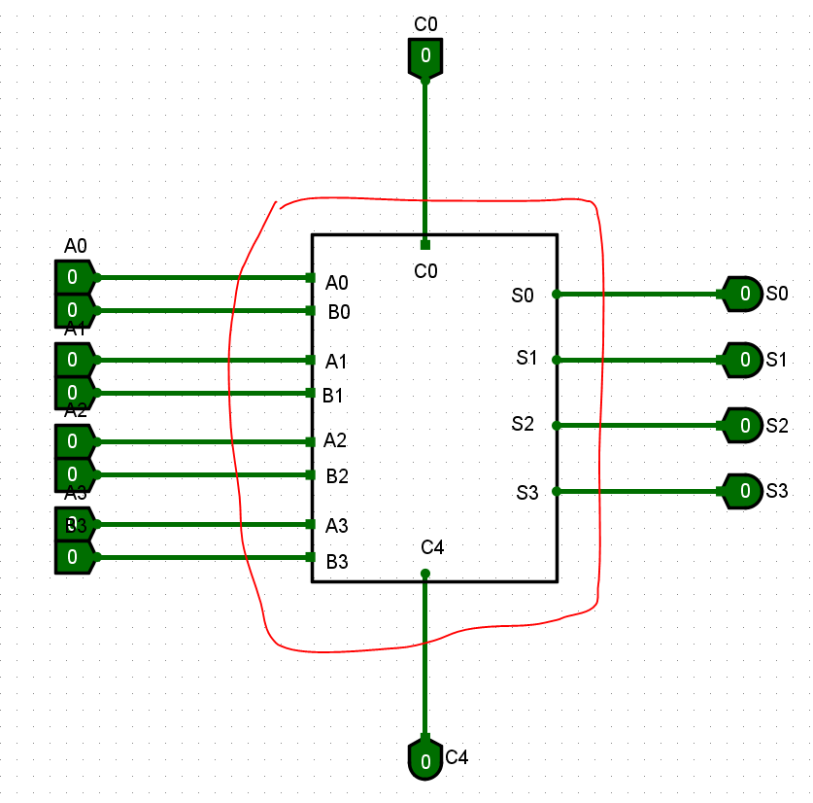
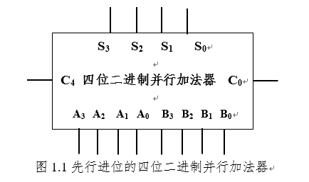
实验评分
扣分项3：未按要求引脚顺序封装
数字电路与逻辑设计
17

Slide 19
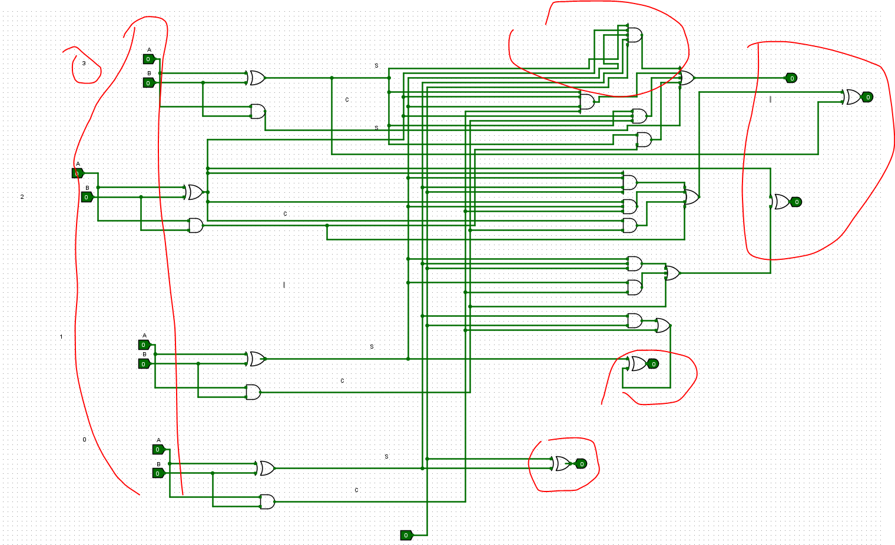
实验评分
扣分项4：电路布局不合理
数字电路与逻辑设计
18

Slide 20
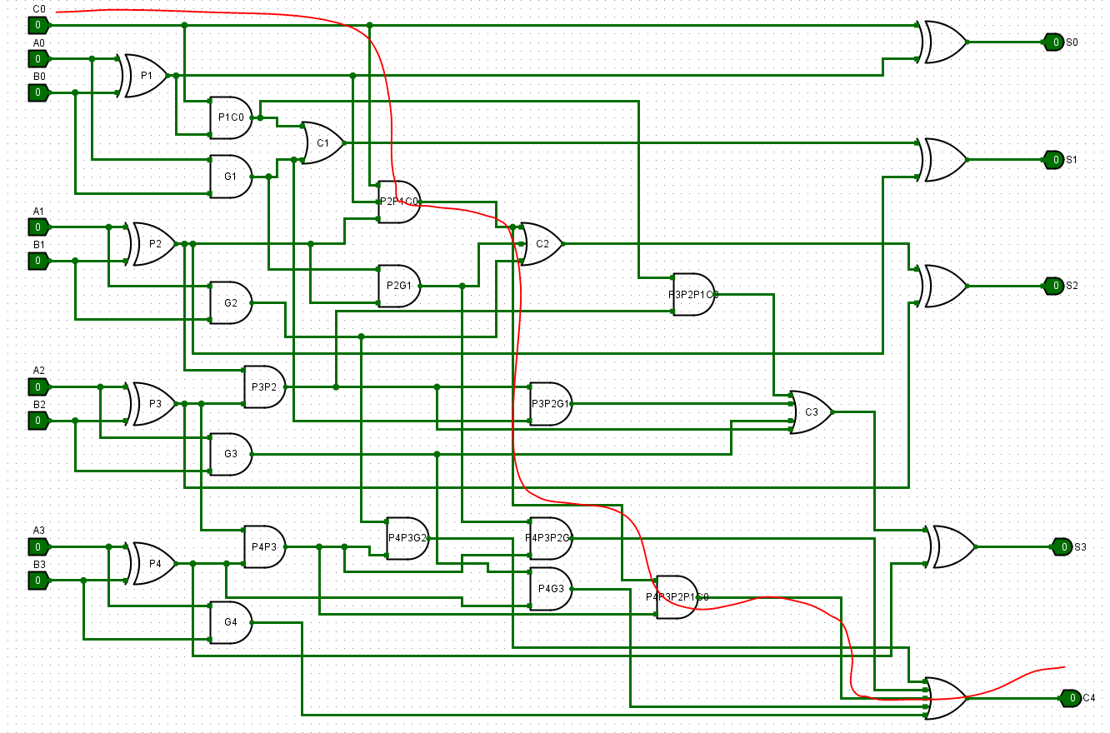
实验评分
扣分项5：电路设计不合理(如：使用延时器件)
数字电路与逻辑设计
19

Slide 21
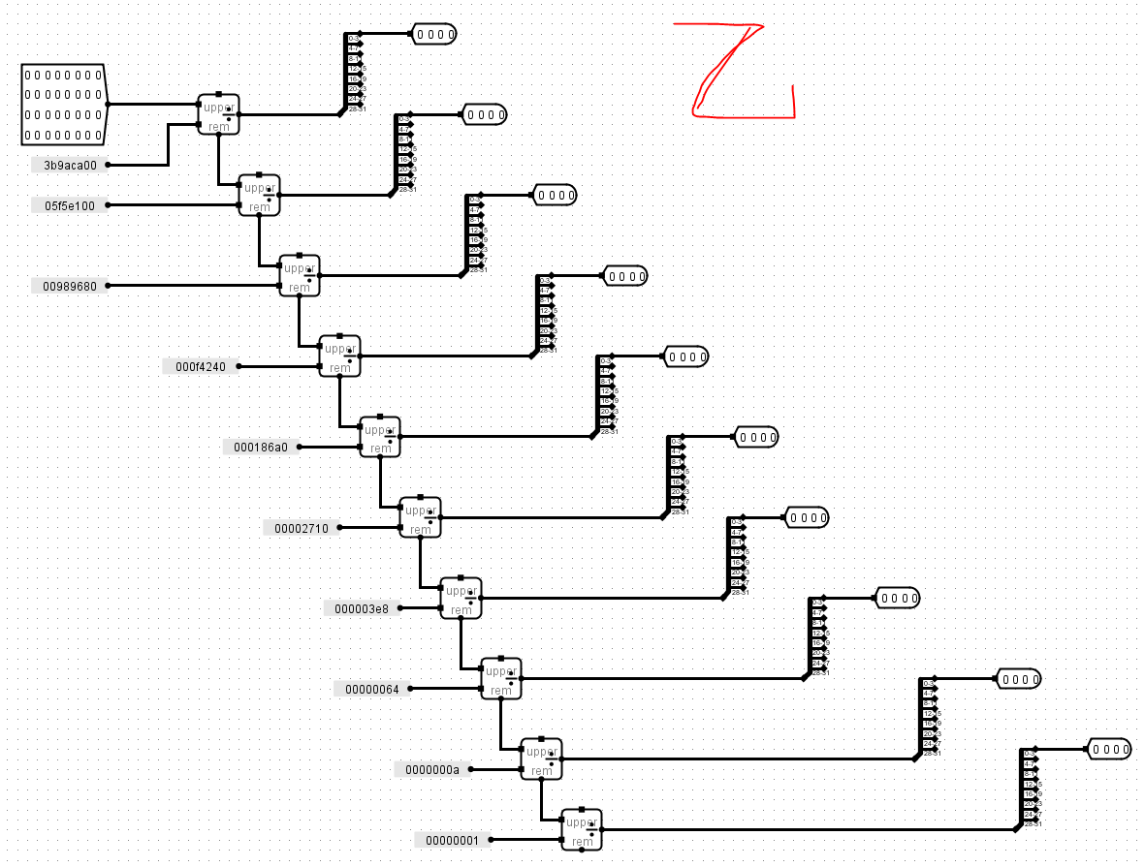
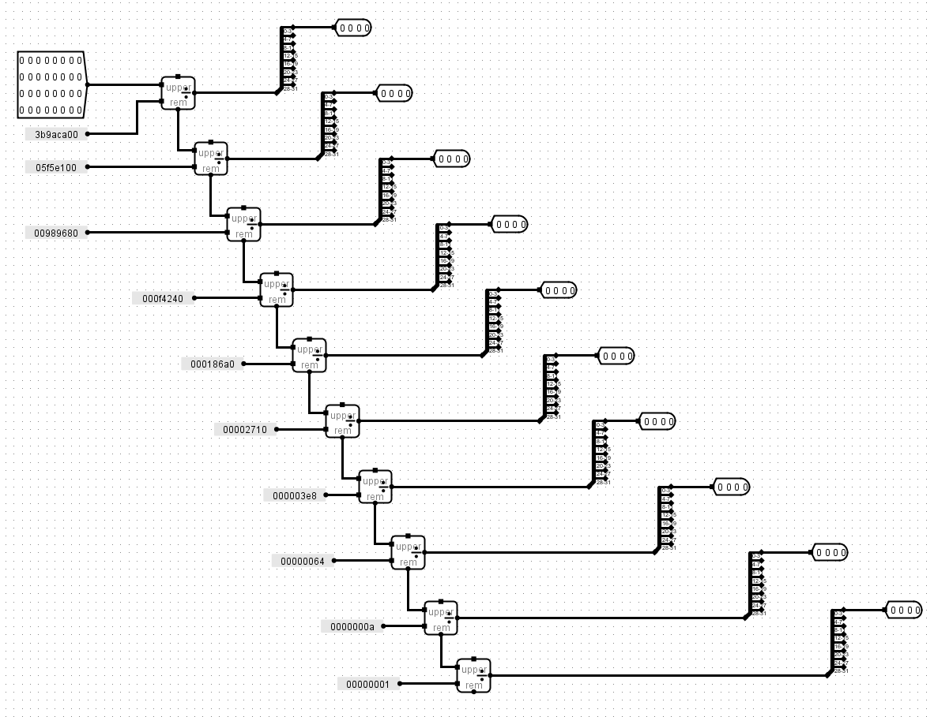
实验评分
扣分项6：雷同
数字电路与逻辑设计
20

Slide 22
实验评分
扣分项7：有bug
1、实现功能不全；
2、没有通过实验检查。
数字电路与逻辑设计
21

